Slide 1
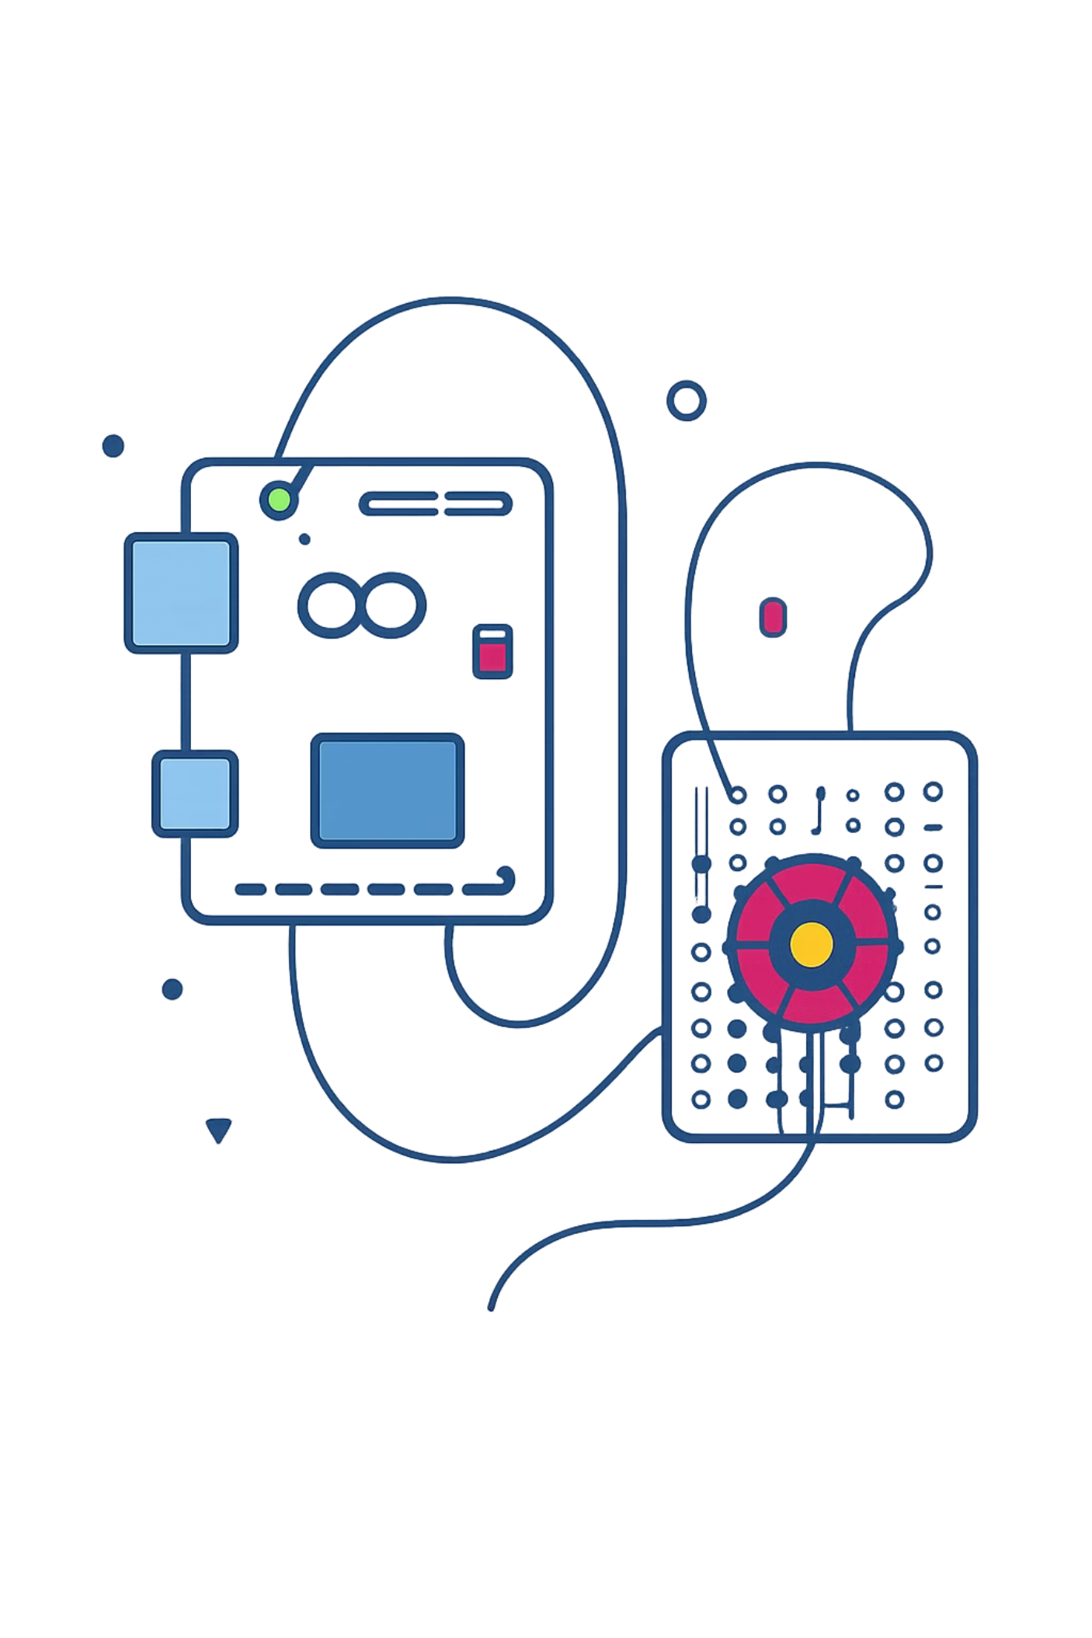
Аналогты кіріс: Потенциометр және analogRead() функциясы
Физикалық әлемді цифрлық тілде түсіндіру — Arduino бағдарламалаудың ең қызықты қадамдарының бірі. Потенциометр арқылы аналогтық сигналдарды оқуды үйреніп, нақты дүниені кодпен басқаруға мүмкіндік алыңыз.
ARDUINO
АНАЛОГТЫҚ СИГНАЛДАР
ЭЛЕКТРОНИКА

Slide 2

Аналогтық әлем дегеніміз не?
Табиғаттағы барлық физикалық құбылыстар — жарық, температура, дыбыс және позиция — үздіксіз сигналдар болып табылады. Олар цифрлық «0» мен «1»-ден емес, шексіз нүктелерден тұрады.
🌡️ Физикалық өзгерістер
〰️ Үздіксіз сигналдар
Жарық, температура, дыбыс және позиция сияқты табиғи құбылыстар үздіксіз өзгереді — олардың мәні кенет секірмейді.
Табиғаттағы құбылыстар секілді тоқтаусыз — толқын сияқты, кез келген нүктеде мәні болуы мүмкін.
⚡ Шексіз нүктелер
0 мен 5 вольт арасында шексіз көп нүкте бар — саны жоқ, тек сапа. Бұл цифрлық жүйе үшін қиындық тудырады.

Slide 3
Потенциометр: Басқарылатын кедергі
Потенциометр — механикалық тұтқасы бар айнымалы резистор. Тұтқаны бұру арқылы кедергіні өзгертіп, кернеуді бөлуге мүмкіндік береді. Күнделікті өмірде дыбыс күшейткіштерде, жарық реттегіштерде кездеседі.
🔌 Үш аяғы
💡 Қалай жұмыс істейді?
5V — жоғарғы кернеу
GND — жерге қосу
Ортаңғы контакт — сигнал шығару
Тұтқаны бұру арқылы резистордың ішіндегі контакт нүктесін жылжытасыз. Бұл кернеуді бөлгіш ретінде жұмыс істейді: кіріс кернеуі екі бөлікке бөлінеді.
Тұтқаны бұрған сайын ортаңғы контактідегі кернеу 0В-тан 5В-қа дейін өзгереді.
🎛️ Нақты мысал
Радио қабылдағышының дыбыс деңгейін реттеу немесе жарық шамының жарықтығын өзгерту — бұл потенциометрдің классикалық қолданысы.

Slide 4

Arduino көзімен: АЦП (Аналогты-сандық түрлендіргіш)
Arduino тақтасы аналогтық кернеуді тікелей түсінбейді. Ол үшін АЦП (Аналогты-сандық түрлендіргіш) модулі кернеуді санға айналдырады. analogRead() функциясы осы процесті бағдарламашыға жеңілдетеді.
10
1024
4.88
Биттік ажыратымдылық
Деңгей саны
мВ бір қадам
Arduino Uno 10-биттік АЦП қолданады — бұл кернеуді 1024 деңгейге бөледі.
0-ден 5В-қа дейінгі кернеу 1024 қадамға бөлінеді. Нәтиже 0-ден 1023-ке дейін болады.
5В / 1024 ≈ 4.88 мВ — әрбір сан мәнінің кернеулік эквиваленті.
Егер потенциометр толық солға бұрылса — 0, толық оңға — 1023, ортада — шамамен 512 мәні шығады.

Slide 5

Сұлбаны қосу: Негізгі қадамдар
Потенциометрді Arduino-ға дұрыс қосу — сенімді оқудың кілті. Қате қосылым тұрақсыз мәндерге немесе тіпті компоненттердің зақымдануына әкелуі мүмкін.
Код пен Monitor
5V және GND
A0 кірісі
Жоғарыдағы үш қадам потенциометрді Arduino-ға дұрыс қосудың негізгі реттілігін көрсетеді. Сыртқы аяқтарды қуат көзіне, ортаңғы аяқты аналогтық пинге қосып, кодты жүктегеннен кейін Serial Monitor арқылы нәтижені тексеру жеткілікті.
🔗 Сыртқы аяқтар
⚠️ Маңызды ескерту
Потенциометрдің екі шеткі аяғын 5V және GND-ға қосыңыз. Бұл кернеуді бөлгіш тізбегін құрады.
analogRead() функциясы үшін pinMode() қолдану қажет емес. Arduino аналогтық пиндерді автоматты түрде кіріс режиміне қояды.

Slide 6

Кодты жазу: Негізгі синтаксис
analogRead() функциясын қолдану өте қарапайым. Төмендегі код потенциометрдің мәнін Serial Monitor арқылы шығарады. Әрбір жолды мұқият талдап көрейік.
int potPin = A0; // Потенциометр A0 пиніне қосылған
int val = 0; // Оқылған мәнді сақтайтын айнымалы
void setup() {
Serial.begin(9600); // Serial байланысты 9600 бод жылдамдығымен іске қосу
}
void loop() {
val = analogRead(potPin); // A0 пинінен аналогтық мәнді оқу (0-1023)
Serial.println(val); // Мәнді Serial Monitor-ге шығару
delay(200); // 200 мс кідірту — тұрақтылық үшін
}
analogRead(potPin)
Serial.println(val)
delay(200)
A0-ден A5-ке дейінгі кез келген аналогтық пиннен 0-ден 1023-ке дейінгі мәнді оқиды. Оқу уақыты шамамен 100 мкс.
Оқылған мәнді Serial Monitor терезесіне жол ретінде шығарады. Деректерді талдау үшін өте ыңғайлы.
Өте жиі оқу Serial Monitor-ді толықтырып жібереді. 200 мс кідірту мәндерді оқуға ыңғайлы етеді.

Slide 7
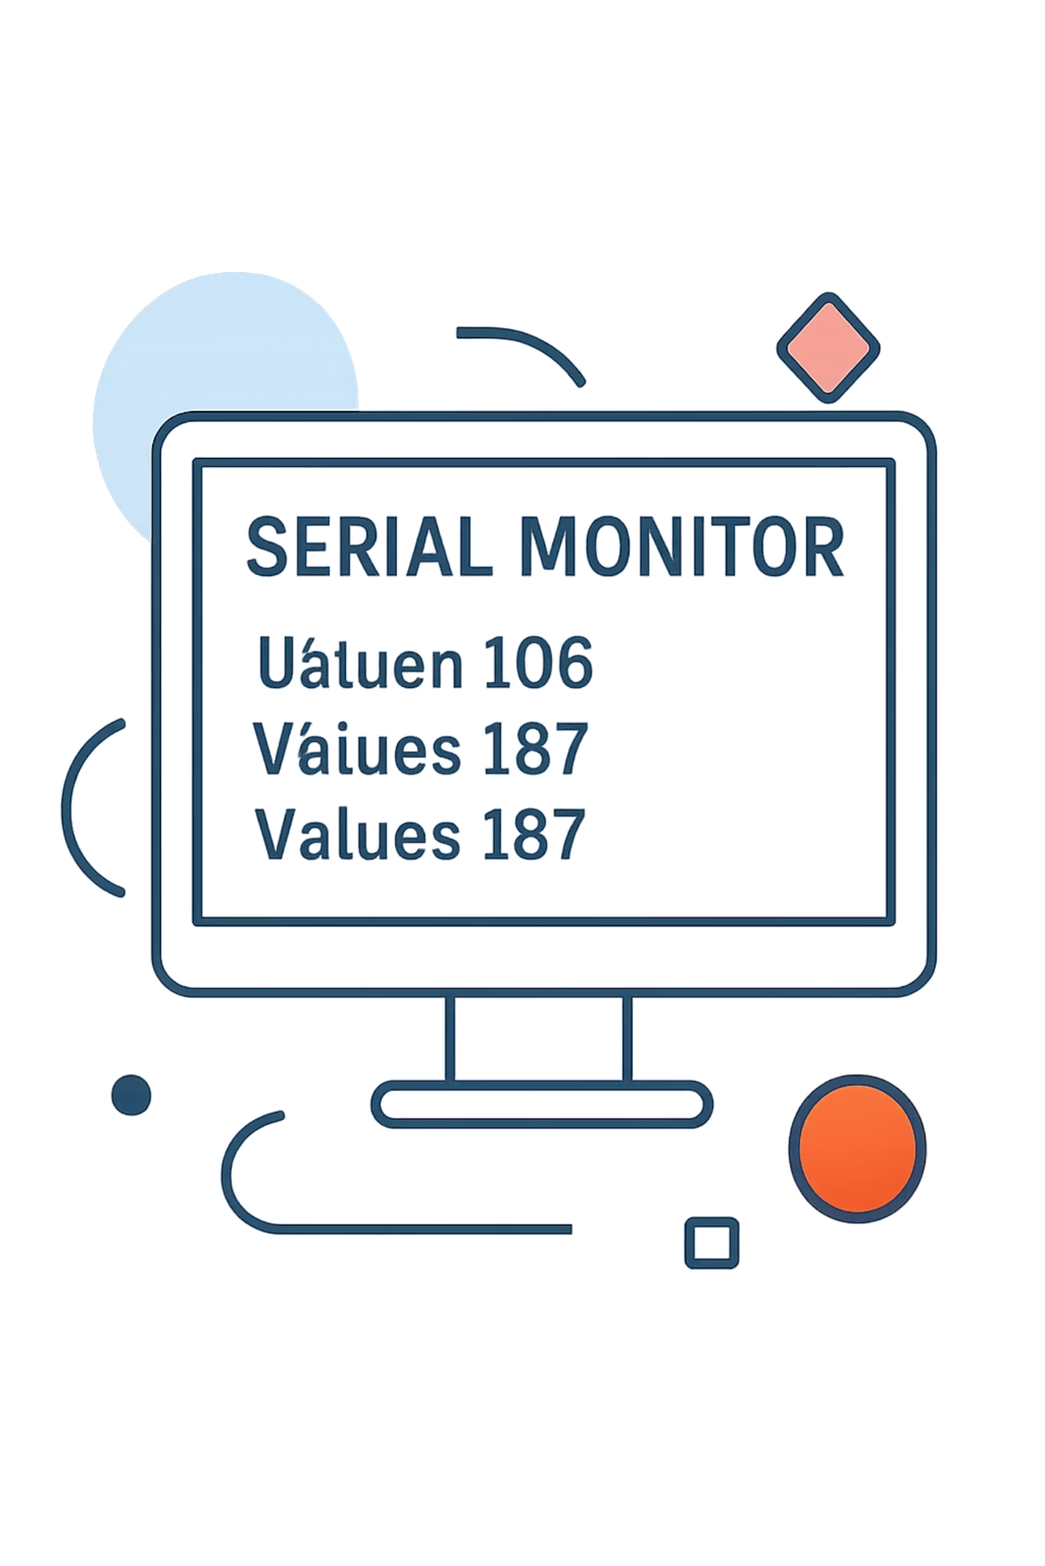

Тәжірибе: Мәндерді монитордан бақылау
Кодты жүктегеннен кейін Serial Monitor терезесін ашыңыз (9600 бод). Потенциометр тұтқасын баяу бұрып, мәндердің өзгеруін нақты уақытта бақылаңыз.
⬅️ Толық солға
↔️ Ортада
Тұтқаны толық солға бұрғанда мәні 0-ге жақын болады — кернеу минималды.
Ортаңғы позицияда мәні шамамен 512 болады. Аздап тербелуі мүмкін — бұл қалыпты жағдай.
➡️ Толық оңға
Тұтқаны толық оңға бұрғанда мәні 1023-ке жақын — кернеу максималды.
Неліктен ортаңғы мән тұрақсыз? Кедергінің ішкі қарсылығы, электрлік шу және қоршаған ортаның әсері мәндердің аздап тербелуіне себеп болады. Бұл — аналогтық сигналдардың табиғи қасиеті.

Slide 8
Мәндерді өзгерту: Масштабтау (map)
Потенциометрден алынған 0–1023 ауқымын әр түрлі мақсаттарға бейімдеу керек. Мысалы, жарықдиодтың жарықтығын басқару үшін 0–255 ауқымы қажет. Осыған map() функциясы көмектеседі.
📐 map() синтаксисі
💡 PWM арқылы жарықтықты басқару
map() функциясы мәнді пропорционалды түрде жаңа ауқымға аударады. Нәтижені analogWrite() функциясымен бірге қолданып, LED жарықтығын тегіс реттеуге болады.
int brightness = map(val, 0, 1023, 0, 255);
val — кіріс мәні (0–1023)
0, 1023 — кіріс ауқымы
0, 255 — шығыс ауқымы
Потенциометр → 0–1023
map() → 0–255
analogWrite() → PWM сигналы
LED → жарықтық өзгереді

Slide 9
Қауіпсіздік және нюанстар
Аналогтық оқумен жұмыс істегенде бірнеше маңызды нюансты білу — тұрақты және дәл нәтиже алудың кілті. Электрлік шу, бос пиндер және сілтеме кернеуі — бәрі нәтижеге әсер етеді.
Бос аналогтық пин
Дәлдікті арттыру
Электрлік тұрақтылық
Егер аналогтық пин бос қалса, ол «жалған сигналдар» — кездейсоқ секірулер — береді. Пайдаланылмаған пиндерді GND-ға қосыңыз немесе pull-down резистор орнатыңыз.
analogReference() функциясы арқылы сілтеме кернеуін өзгертуге болады. INTERNAL (1.1В) режимі кіші кернеулерде жоғары дәлдік береді.
Бос қосылымдар мен нашар тығыздалған сымдар шу мен тұрақсыз мәндерге себеп болады. Барлық қосылымдардың тығыздығын мұқият тексеріңіз.

Slide 10




Қорытынды: Физикалық әлемді цифрлау
Бүгін сіз аналогтық сигналдарды Arduino арқылы оқудың негіздерін меңгердіңіз. Потенциометр — бұл тек бастама. Осы білім арқылы сіз күрделі жүйелерді басқара аласыз.
🎚️ Потенциометр
Аналогтық кірісті оқу, analogRead() және map() функцияларын меңгеру
⚙️ Серво жетектер
Потенциометр арқылы серво моторларды басқару — робототехникаға қадам
🌟 Жасампаздық
Сіздің идеяңыз әлемді өзгертуі мүмкін — физикалық әлемді цифрлық кодпен басқарыңыз!
«Электрониканы бақылау — бұл тек техника емес, бұл шығармашылықтың жаңа тілі. Сіз енді осы тілде сөйлей аласыз.»

